Slide 1


Розвиток сучасних ІКТ та їх вплив на цифрову трансформацію держави
РЕКТОР
ДЕРЖАВНОГО УНІВЕРСИТЕТУ ТЕЛЕКОМУНІКАЦІЙ
Доктор технічних наук, професор
ТОЛУБКО Володимир Борисович
КИЇВ 2021

Slide 2
Ключові галузі, що потребують впровадження ІКТ
Переваги впровадження ІКТ
Підвищена продуктивність виробництва
✓
✓
Оптимізація витрат
Розумне місто
Фінансові
установи
✓
Обґрунтовані рішення
Інформаційно-
комунікаційні
технології (ІКТ)
✓
Збільшення продажів
Енергетичні
компанії
Залізні дороги
✓
Вихід на глобальний ринок
✓
Підвищення якості обслуговування
Виробництво
Аеропорти
✓
Зростання бізнесу / прибутковість
2

Slide 3
Цифрові технології сьогодення
Штучний інтелект та машинне навчання
Мобильні мережі технології 5G
Блокчейн та криптовалюти
Телемедицина
Нейромережі
Інтернет речей
Кібербезпека
Великі дані
Комп’ютерний зір
Віртуальна та доповнена реальність
3

Slide 4
Цифрова трансформація
Цифрова трансформація
Великі дані. Кібербезпека
Композиційні програми
Квантові обчислення
Хмарні платформи
Гіперавтоматизація
Інтернет речей
Інженерія штучного інтелекту
Інтелект прийняття рішень
Композиційні програми
Тактильний Інтернет
Промисловіавтономні системи
Генеративний штучний інтелект
4

Slide 5
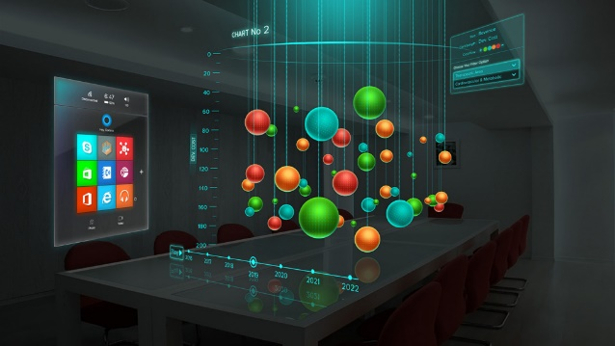
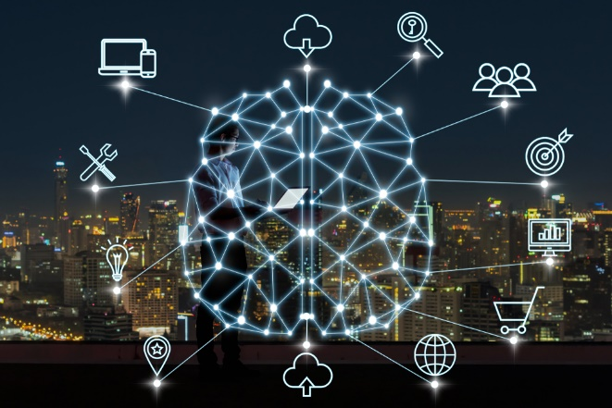
ВЕЛИКІ ДАНІ - структуровані або неструктуровані масиви даних великого обсягу
Актуальною є необхідність їх обробки за допомогою спеціальних автоматизованих інструментів, для використання в статистиці, аналізі, прогнозах та прийняття рішень
Відстеження поведінки та лояльності клієнтів на основі інформації онлайн-ресурсів
Побудова оптимальної дорожньої карти клієнта
Швидке реагування на зміни в глобальному ринку та технологіях
Дослідження користувальницьких даних існуючих та потенційних клієнтів для виведення на ринок нових товарів
ІНТЕЛЕКТ ПРИЙНЯТТЯ РІШЕНЬ
Комерційне використання штучного інтелекту для зростання прибутку та бізнесу
Прийняття більш швидких та узгоджених рішень за складними даними, трансформуючи процес прийняття рішень у всій організації
Об’єднання гетерогенних даних для формування цілісного прогнозного представлення про продукти, клієнтів, ланцюги поставок
Побудова виграшних стратегій бізнес-процесів
5

Slide 6
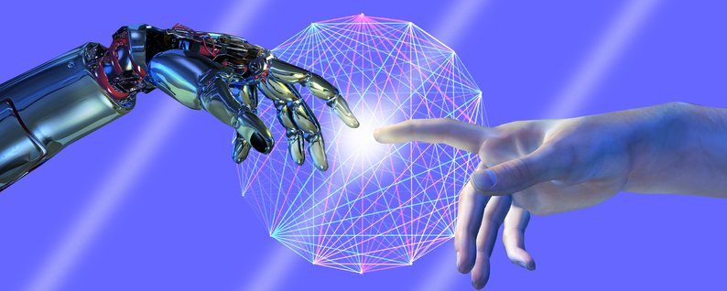
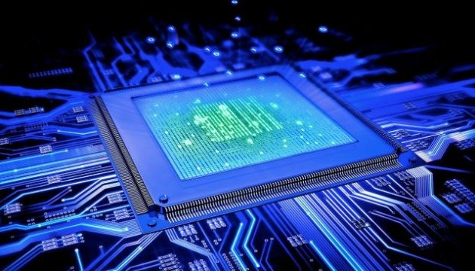
ШТУЧНИЙ ІНТЕЛЕКТ
Штучний інтелект є фундаментом для комп'ютерного навчання і на перспективу саме ці системи займатимуться складними обчисленнями
Найближчим часом штучний інтелект буде впроваджуватись у сферах автономного керування, біотехнологій, розпізнавання облич, Інтернету речей, торгівлі та роботизованих систем
Штучний інтелект є основою для імітації процесів людського інтелекту за допомогою створення та застосування алгоритмів, вбудованих у динамічне обчислювальне середовище
Промисловці та підприємці отримуватимуть переваги від впровадження штучного інтелекту завдяки автоматизації процесів та скороченню виробничих витрат
КВАНТОВІ ОБЧИСЛЕННЯ
Квантові обчислення здійснюються не з числами, а з векторами та ймовірностями. Це новий поштовх до розвитку інформаційних технологій. Важливим етапом у галузі квантових обчислень стає демонстрація здатності квантового комп'ютера вирішити завдання, яке за короткий проміжок часу не вирішується за допомогою класичних обчислювальних технологій
Перевагою квантових обчислень є вирішення задач моделювання фізичних процесів у матеріалах, ліках, акумуляторах, паливі та хімічних реакціях. На фундаментальному рівні квантові системи є ансамблями взаємодіючих квантових частинок, тому для класичних комп'ютерів складність завдання моделювання таких систем зростає експоненційно зі збільшенням розмірності
Завдяки розвитку квантових обчислень відкриються величезні можливості у розробці нових матеріалів, розшифровці найскладніших кодів, моделюванні складних систем, створенні універсального штучного інтелекту та ін.
6

Slide 7
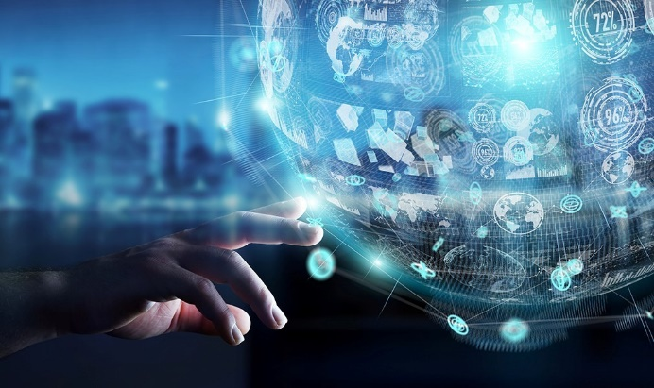
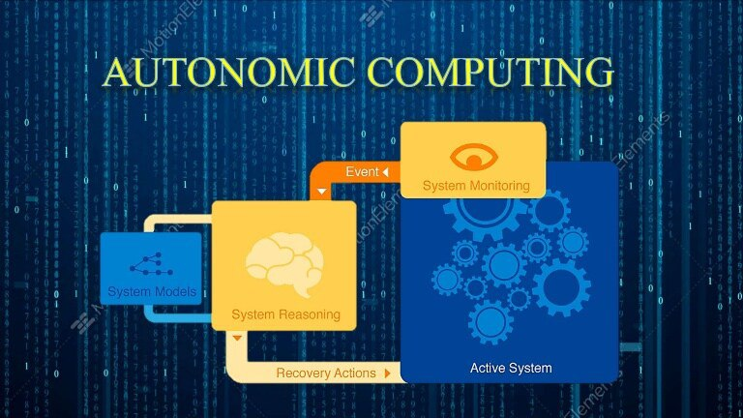
ТАКТИЛЬНИЙ ІНТЕРНЕТ
Мережа, що поєднує в собі наднизьку затримку з надзвичайно високою доступністю, надійністю та безпекою
Ключовою особливістю є його підвищена доступність надійних високошвидкісних з'єднань через мобільний та широкосмуговий Інтернет із надзвичайно малим часом очікування в обох напрямках
Сфери, які потребують впровадження Тактильного Інтернету:
Автоматизоване виробництво;
Цифрова медицина;
Кібербезпека;
Інтерактивна освіта.
Забезпечує тактильну взаємодію з візуальним зворотним зв'язком за допомогою технічних систем, що підтримують аудіовізуальну взаємодію з непомітною затримкою в часі
Реалізація Тактильного Інтернету покращує комунікацію і веде до більш реалістичної, захоплюючої соціальної взаємодії у приватному та діловому середовищі
АВТОНОМНІ КОМП’ЮТЕРНІ СИСТЕМИ
СамооптимізаціяАвтоматичний моніторинг та контроль ресурсів для забезпечення оптимального функціонування відповідно до визначених вимог
Самозахист. Проактивна ідентифікація та захист від кібератак
Самоконфігурація. Автоматичне налаштування компонентів
Самовідновлення.Автоматичне виявлення та усунення несправностей
7

Slide 8
ЦИФРОВЕ МАЙБУТНЄ. СВІТОВІ ТЕНДЕНЦІЇ
СВІТ ПІД ВПЛИВОМ ЦИФРОВОЇ ТРАНСФОРМАЦІЇ
«розумний»
сенсорний
підключений
Прогноз 2025 рік
100 млрд.
40 млрд.
20 млрд.
8 млрд.
440 млн.
200 млн.
80 %
Додатків в «хмарі»
мережних з’єднань
Пристроїв технології «розумний будинок»
Користувальницькі інтелектуальні пристрої
Транспортні засоби підключені до мереж 5G
інтелектуальних пристроїв
SMART пристроїв
8

Slide 9



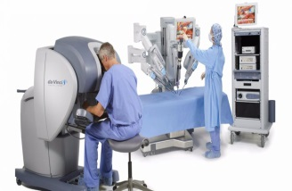



ЕФЕКТИВНІСТЬ ЦИФРОВОЇ ТРАНСФОРМАЦІЇ ДЕРЖАВИ
Підвищення рівня медичного обслуговування
Віртуалізація та відмова від паперових носіїв
Доступність медицини у віддалених районах держави
Сучасні технології для громадян
Інформаційний розвиток населення
Підвищення рівня безпеки на вулицях міст
Прозорість і оптимізація роботи державних структур
9

Slide 10

ПРИСКОРЕННЯ ЦИФРОВОГО РОЗВИТКУ ДЕРЖАВ
усунення бюрократичних перешкод, що заважають розвитку цифрової економіки;
заохочення для бізнесу, що прагне цифровізації;
впровадження державою масштабних проектів цифрових перетворень на базі сучасних моделей державно-приватного партнерства;
розвиток та поглиблення цифрових компетенцій громадян;
розвиток цифрового підприємництва.
10

Slide 11
Екосистема цифрової економіки
Цифрова економіка - це економічна діяльність, яка на відміну від традиційної економіки, визначається створенням інтелектуальних мереж та залежністю від інформаційних технологій.
Екосистема цифрової економіки визначається як господарська діяльність, ключовим фактором виробництва в якій є дані у цифровій формі, та яка сприяє формуванню інформаційного простору з урахуванням потреб громадян, розвитку інформаційної інфраструктури.
11

Slide 12
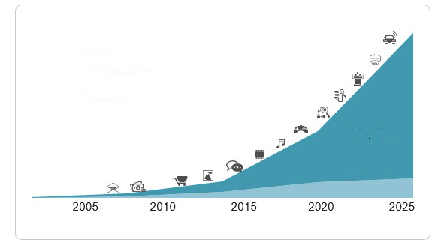
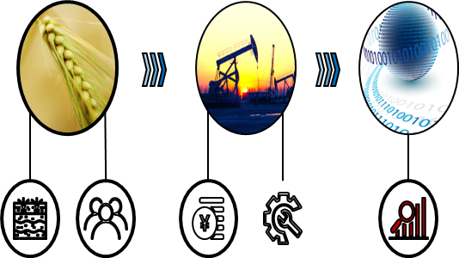
ЗБІЛЬШЕННЯ ДАНИХ СТАЄ КАТАЛІЗАТОРОМ
ЦИФРОВОЇ ЕКОНОМІКИ
Нові зв'язки сприяють стрімкому
росту даних
Дані є основним засобом виробництва
ІТ в агросекторі
ІТ в промисловій економіці
Цифрова економіка
32 ЗБ → 180 ЗБ
Збільшення з 2020 до 2025
Сфери впровадження цифрових додатків
Неструктуровані дані
Структуровані дані
Рік
Земля
Праця
Капітал
Технологія
Дані
1 ПБ
Щоденно створені дані
10 ПБ
Транзакційні дані
40 ПБ
Аналітичні дані
64 TБ
Щоденні навчальні дані
Цифрові взаємопов’язані підприємства
Самокеровані транспортні засоби
12

Slide 13
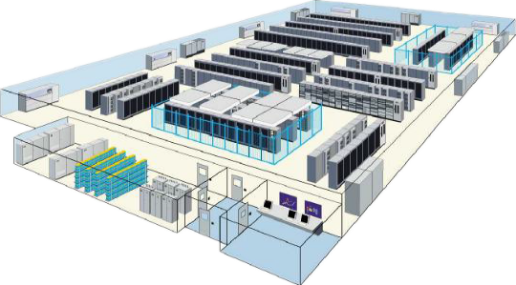
Необхідність впровадження технологій обробки великих даних для забезпечення стабільного розвитку цифрової економіки
Високий тиск
обслуговування
Високе споживання
енергії
Великі збитки від
простою
Комплекс експлуатація та обслуговування
Поглиблена цифрова
трансформація
підприємства
Частка світового споживання електроенергії в секторах ІКТ – 2025 рік
Втрати на годину через простої системи
(10 000 доларів США)
Фактори, які впливають на ефективність Е&О постійного струму
Енергія
ФІНАНСИ
Пік транзакцій
Складні типи пристроїв
Вилика кількість безглуздих пристроїв
Телеком
Фінанси
$$3K TPS →30K TPS$$
Виробництво
Роздрібна торгівля
Охорона здоров’я
648
Час виконання
ЗМІ
200
280
Численні інтерфейси
$$10 годин →3.7 годин$$
63
110
160
Складне розташування
9
10-кратне збільшення обслуговування завдяки більшій кількості онлайн-сервісів
Споживання електроенергії центрів обробки даних становить від 2% до 3% світового споживання
Розбивка знижує дохід підприємства на 8%
Протягом наступних 5 років обсяг даних на душу населення збільшиться в 5 разів
Поломка пристрою фондової біржі спричинила одноденне призупинення операцій
Відключення системи податкової служби призвело до 72-годинного збою в роботі
Ручна перевірка несправності: > 80%;
і 20% несправностей: > 1 день усунення
Вартість робочої сили у 2020 році в 2,2 рази більше, ніж у 2015 році
Пікові транзакції Tmall's Double 11 зросли в 1460 разів за 11 років
Термін самонавчання скорочується з 60 місяців до 24 місяців
Поточні викиди вуглецю постійного струму еквівалентні викидам авіаційної промисловості (за паливом)
13

Slide 14
ОСНОВНІ ВИМОГИ ДО ІКТ
1
Продуктивність - час реакції, пропускна здатність і затримка передачі
2
Розширюваність - можливість масштабування мережі (додавання окремих елементів мережі: користувачів, комп'ютерів, додатків, сервісів).
4
Безпека передачі інформації - спеціальні програмні та апаратні засоби.
3
Надійність, збереження інформації та захист від спотворень - дублювання окремих елементів, створення копій та ін.
14

Slide 15
РОЛЬ ЗАХИСТУ ІНФОРМАЦІЇ В СТАБІЛЬНОМУ
РОЗВИТКУ ЕКОНОМІКИ ДЕРЖАВИ
1
Кібертероризм та кібершпіонаж, що ведуться проти держави іншими країнами та іноземними злочинними організаціями, а також окремими особами
2
Кібертероризм та кібершпіонаж з боку внутрішніх злочинних організацій, терористичних організацій та антидержавних сил
4
Здійснення незаконної підприємницької діяльності через використання мережі Інтернет, включаючи електронну торгівлю та фінансові послуги
3
Уникнення оподаткування, незаконне вивезення капіталу, відмивання злочинно отриманих доходів з використанням криптовалют
15

Slide 16
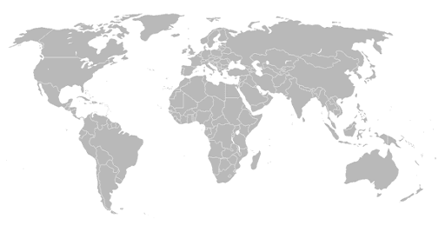

ГЛОБАЛЬНИЙ РИНОК ЦИФРОВОЇ ТРАНСФОРМАЦІЇ В СЕКТОРІ РОЗДРІБНОЇ ТОРГІВЛІ 2021-2025
Рушійні технології цифрової трансформації
Інтернет речей
Хмарні обчислення
Обробка великих даних
Штучний інтелект
Доповнена та віртуальна реальність AR/VR
Географія
Європа
Північна Америка
Азія
Основні міжнародні компанії – учасники цифрової
трансформації
Африка
Південна Америка
Alibaba Cloud
Alphabet Inc.
Amazon Web Services Inc.
Intel Corp.
Microsoft Corp.
Oracle Corp.
Прогнозоване збільшення роздрібної торгівлі через електронні платформи на $137.05 млрд за період з 2020 року по 2025 роки
Зростання майже на 17%
16

Slide 17
КЛЮЧОВІ ТРЕНДИ ЦИФРОВІЗАЦІЇ ГАЛУЗЕЙ ЕКОНОМІКИ
Телеком
Мобільні мережі, електронна комерція, хмарні обчислення
Охорона здоров’я
Електронна медицина, обчислювальна біологія
Фізична безпека
Системи сигналізації, біометрія, комп’ютерний зір
Промисловість
Робототехніка, розумна мережа, 3D друк
Розваги, дозвілля, ЗМІ
Соціальні мережі, месенджери
Транспорт
Автономні транспортні засоби, безпілотні літальні апарати
ЦОД і хмари
Інтенсивна обробка даних, мережі центрів обробки даних
Енегретика
Розумна мережа, енергоефективність, розумні міста
Фінанси
Електронна комерція, розпізнавання обличчя
Освіта
Масові відкриті онлайн-курси, розумні міста, гейміфікація
Кібербезпека
Інформаційна безпека, соціальні мережі, криптографія
17

Slide 18
Висновки
Підвищення економічних показників держави залежить від реалізації цифрової трансформації, для чого необхідно вирішити такі завдання:
розвиток цифрової інфраструктури як основи цифрової економіки;
вдосконалення та адаптація законодавства України до ключових стандартів та рекомендацій Міжнародного союзу електрозв’язку у цифровій сфері;
запровадження механізмів державної підтримки розвитку цифрової економіки (інвестувати у технопарки, кредитувати проекти «цифровізації» бізнесу та промисловості та створювати пільги для тих комерційних підприємств, які інвестують у нові технології);
розвиток цифрової грамотності населення відповідно до вимог нової економіки;
захист інтелектуальної власності;
забезпечення підзвітності та ефективності інститутів, які використовують Інтернет для розширення прав та можливостей громадян;
цифровизація реального сектору, у тому числі через сприяння розвитку інфраструктури "Індустрія 5.0", цифровим фінансовим послугам, цифровому робочому місці, "смарт-фабрикам";
цифровизація базових сфер життєдіяльності через цифрову трансформацію.
18

Slide 19
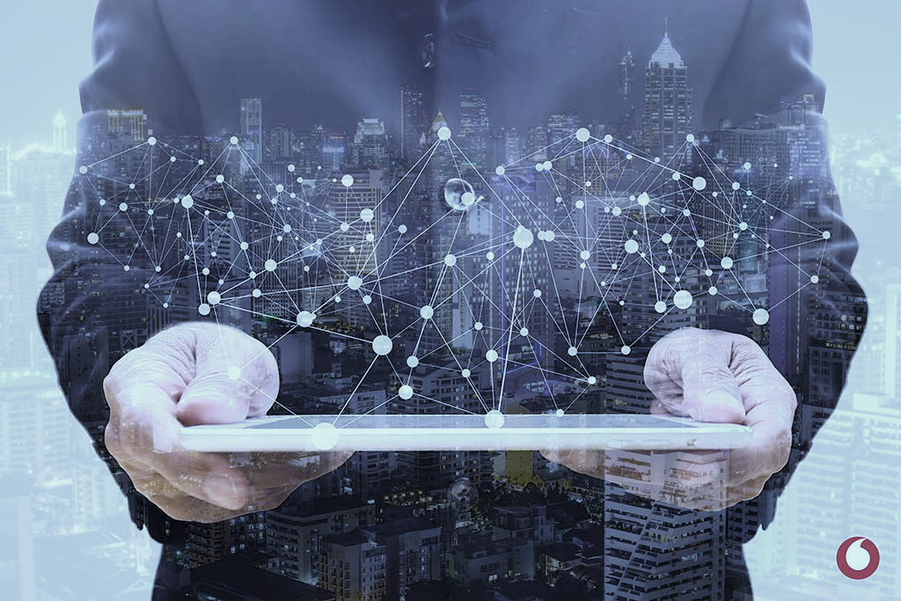
Дякую за увагу!
19

